Slide 1
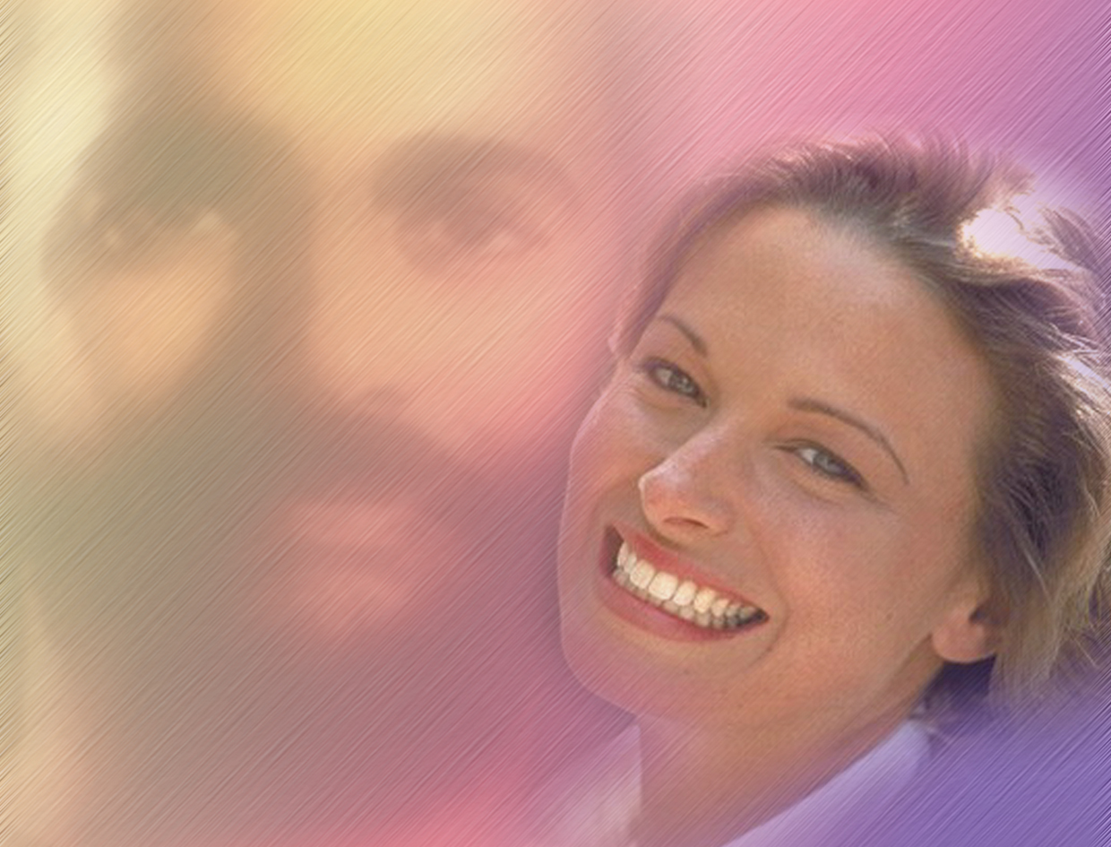
O SENHOR DAS NOSSAS CAPACIDADES

Slide 2
Estamos numa época de ação e progresso em tudo.
Até as técnicas do mal estão sofisticadas.
Os desafios da igreja são maiores.

Slide 3
Efésios 4:8, 11-15
O que esse texto nos ensina?

Slide 4
Devemos exercer os dons para que a igreja seja edificada.

Slide 5
Para quê?

Slide 6
I – Para que a igreja seja edificada na unidade da fé
A) A unidade é o alvo supremo.
1. Todos unidos – foi o grande desejo de Jesus.
2. Isso somente ocorre se exercermos os dons que Jesus nos deu pelo Espírito Santo.
3. Os dons são para a UNIDADE do “conhecimento de Cristo”
4. Os dons também produzem UNIDADE na “perfeita varonilidade”.

Slide 7
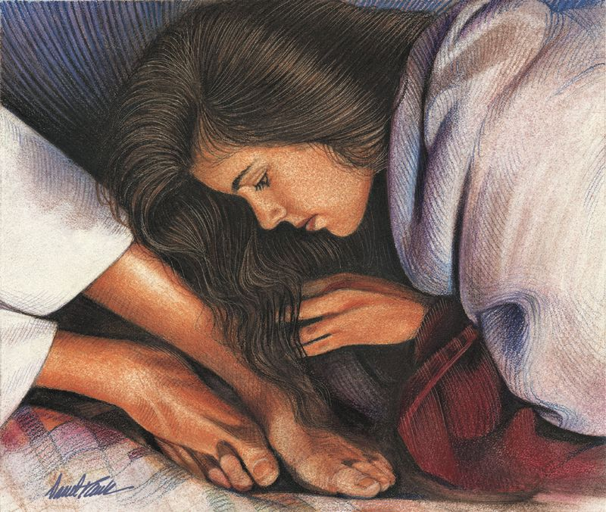
Jesus transforma quem O contempla

Slide 8
II – Para que a igreja seja protegida dos erros deste tempo
A) Os dons dão maioridade à igreja
1. Amadurecem os irmãos da igreja.
2. É na confiança mútua que a igreja se torna sólida. Os mais velhos ajudam os mais novos.
3. Deus apela para que os que têm dons os usem muito, e busquem mais dons para servir.

Slide 9
III – Para que a igreja cresça na verdade em amor.
A) A verdade tem que ser “com amor”
  Há verdade sem amor
  Todos os que atacam a igreja acreditam ter a verdade.
  Todas as partes devem cooperar “com amor”.

Slide 10
B) Efetuar crescimento de si mesmo
    Não há crescimento numa igreja inerte.
    Não há crescimento de fora.
    Qual é o seu dom?

Slide 11
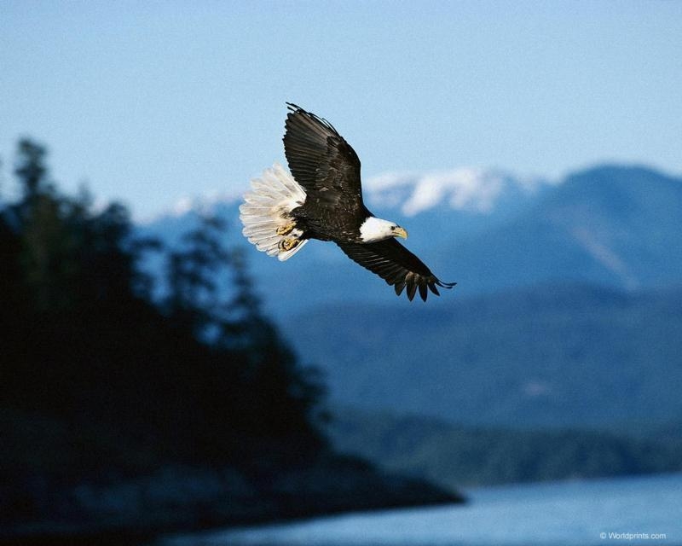
Deus quer que usemos nossas capacidades.

Slide 12
Para edificar a igreja na unidade da fé.
Para proteger de desvios doutrinários.
Para que a igreja cresça na verdade, em amor.

Slide 13
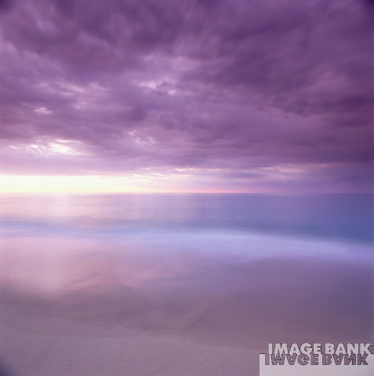
Os males da igreja podem estar...

Slide 14
Numa irmandade que ainda não descobriu ou não exerce seus dons.
Num exército que não aprendeu a usar as armas que o Espírito Santo lhe deu.

Slide 15
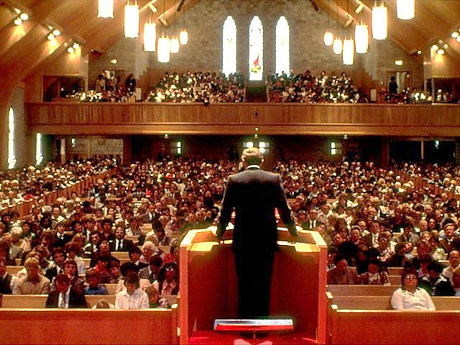

Sejamos uma IGREJA ATUANTE!

